Slide 1

3.3 N-gram 语言模型与拼写纠错
华中科技大学软件学院
陈 伟

Slide 2
词序信息很重要
统计自然语言表示方法
分词
词袋模型
N-Gram语言模型
TF-IDF
LSA 潜在语义分析
词共现
句子1：“这家 / 餐厅 / 好吃 / 不 / 贵” 句子2：“这家 / 餐厅 / 不 / 好吃 / 贵" → 词袋模型看来是一样的：{这家, 餐厅, 好吃, 不, 贵} → 但意思完全相反！
N-Gram的惊喜
帮助词袋模型进化
加入短语特征
考虑局部词序
提升分类准确率
神奇的文本生成能力
Bigram 切分：
句子1：“这家餐厅 / 餐厅好吃 / 好吃不 / 不贵” 句子2：“这家餐厅 / 餐厅不 / 不好吃 / 好吃贵"

Slide 3
语言模型（Language Model）
统计自然语言表示方法
分词
词袋模型
N-Gram语言模型
TF-IDF
LSA 潜在语义分析
词共现
李明回家的路上被小狗咬了
小狗回家的路上被李明咬了
P(李明回家的路上被小狗咬了) > P(小狗回家的路上被李明咬了)

Slide 4
自然语言处理的发展历程
统计自然语言表示方法
分词
词袋模型
N-Gram语言模型
TF-IDF
LSA 潜在语义分析
词共现
今天天气太热，我回家路上吃了__
包子
烤红薯
冰淇淋
P(冰淇淋|今天天气太热，我回家路上吃了) > P(烤红薯|今天天气太热，我回家路上吃了)

Slide 5
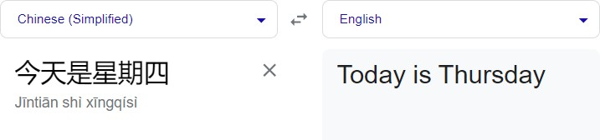
语言模型（Language Model）
统计自然语言表示方法
分词
词袋模型
N-Gram语言模型
TF-IDF
LSA 潜在语义分析
词共现
□ 给每一个句子都赋予其出现的概率。以𝑤_{1,} 𝑤_{2,} … 𝑤_{n,} 这n个词组成
的句子为例，它出现的概率为
语言模型的基本功能
判别：判断一段文本是否符合一种语言的语法和语义规则
生成：生成符合一种语言语法或语义规则的文本
来衡量句子符合自然语言的语法和语义规
则的置信度
I
He Good Bad 3
100
cool
1 +
w₁ w₂
2 =
w₃ w₄
?
w₅
机器翻译
数学计算

Slide 6
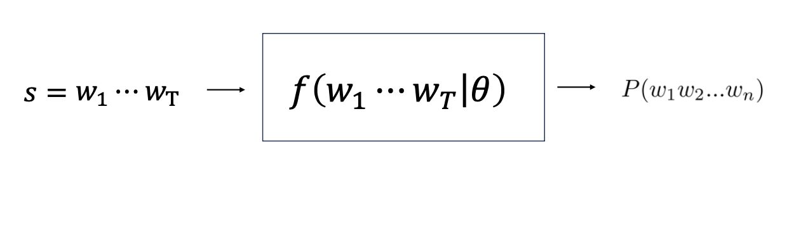
方法一：统计世界上所有的句子
统计自然语言表示方法
分词
词袋模型
N-Gram语言模型
TF-IDF
LSA 潜在语义分析
词共现
count(𝑠)
𝑓 ⋅ =
𝐷 = 𝑆
𝑁
所有可能组合的句子可能
𝑖
𝑖=1
𝑁
不可计算！

Slide 7
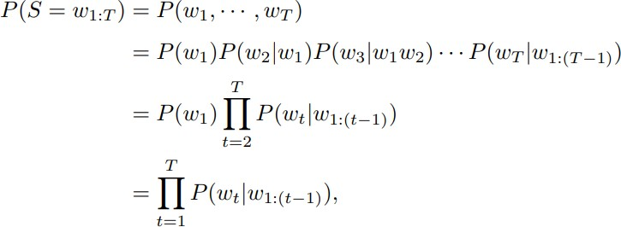
方法二：统计世界上所有的单词和组合
统计自然语言表示方法
分词
词袋模型
N-Gram语言模型
TF-IDF
LSA 潜在语义分析
词共现
概率公式
句子中每个词𝑤_{𝑡} 在给定前面词序 列𝑤_{1:(𝑡−1)} 时的条件概率

Slide 8
方法二：统计世界上所有的单词和组合
统计自然语言表示方法
分词
词袋模型
N-Gram语言模型
TF-IDF
LSA 潜在语义分析
词共现
概率公式
句子中每个词𝑤_{𝑡} 在给定前面词序 列𝑤_{1:(𝑡−1)} 时的条件概率
马尔可夫假设：一个词的概率只
依赖于其前面的n − 1个词
N-gram模型

Slide 9
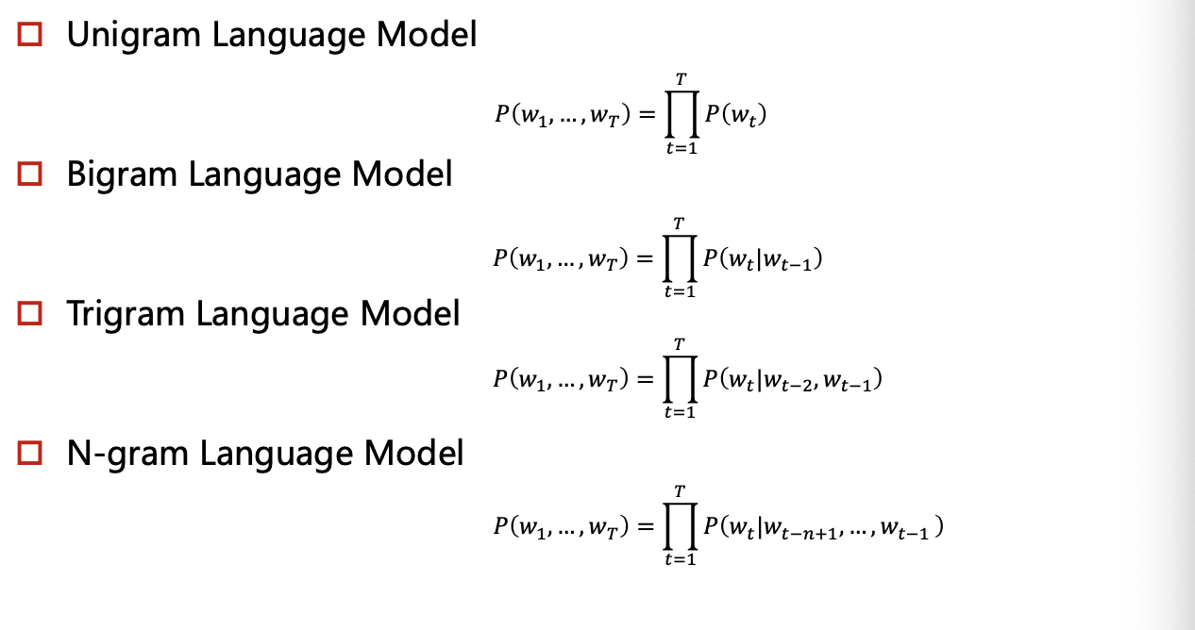
统计语言模型
统计自然语言表示方法
分词
词袋模型
N-Gram语言模型
TF-IDF
LSA 潜在语义分析
词共现

Slide 10
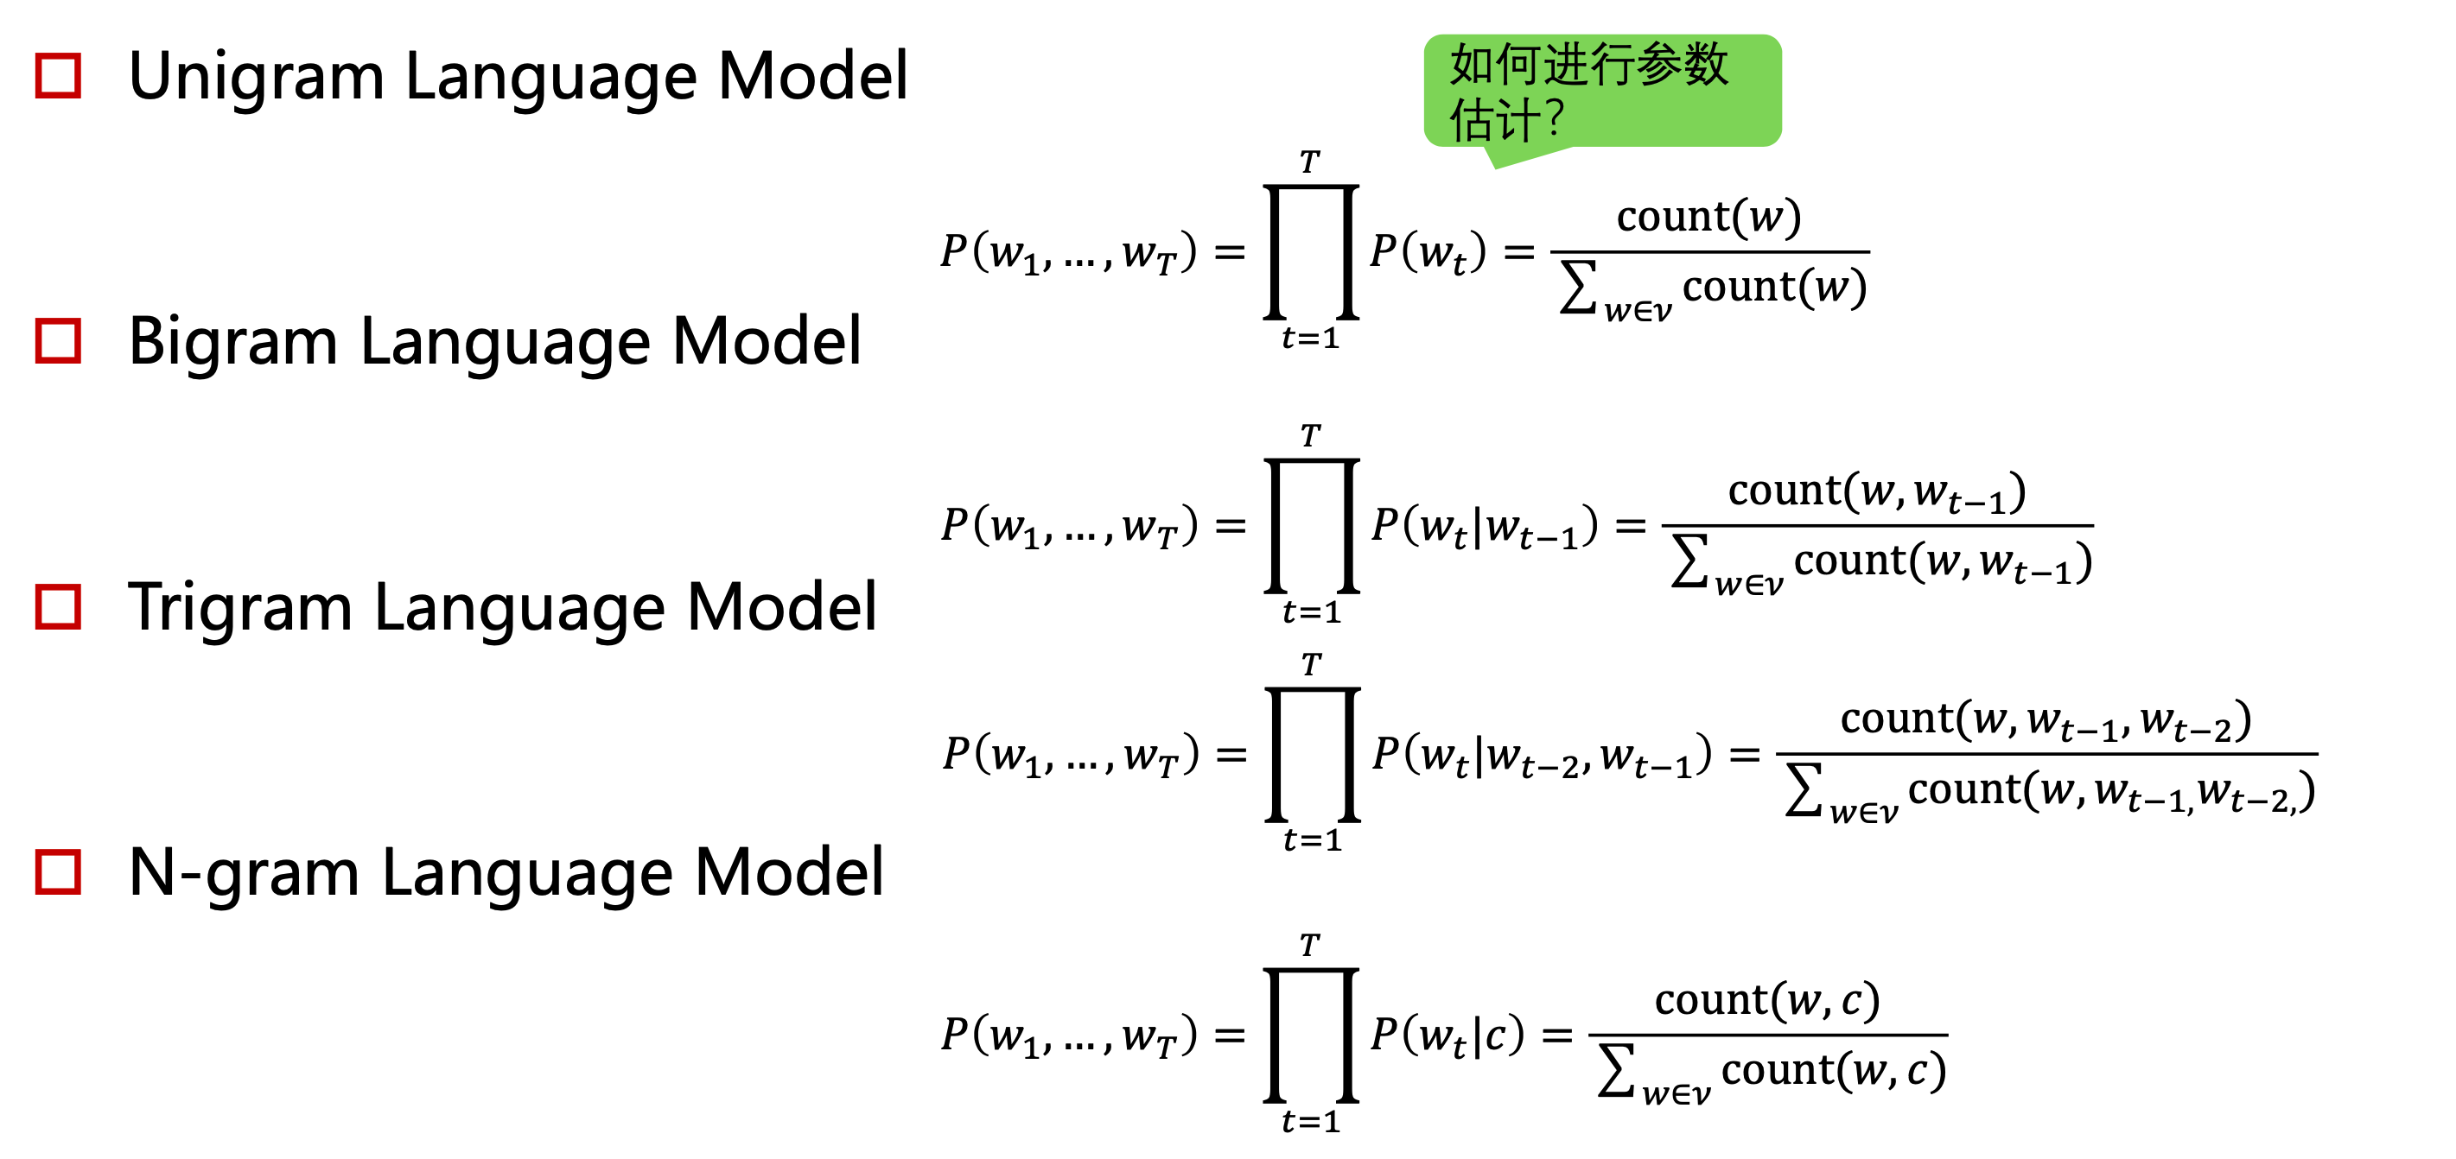
统计语言模型
统计自然语言表示方法
分词
词袋模型
N-Gram语言模型
TF-IDF
LSA 潜在语义分析
词共现

Slide 11
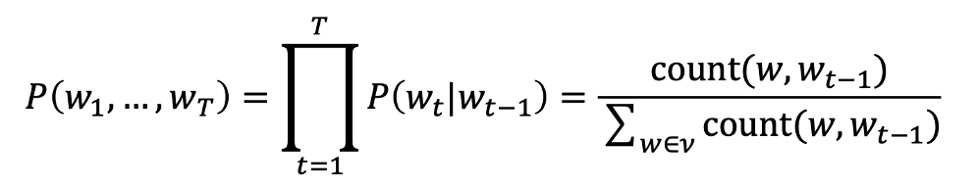
例子：实现一个Bigram 语言模型
统计自然语言表示方法
分词
词袋模型
N-Gram语言模型
TF-IDF
LSA 潜在语义分析
词共现
语料库
The swift fox jumps over the lazy dog.
The swift river flows under the ancient bridge.
The swift breeze cools the warm summer evening.
如何实现？
统计语言模型 – “数数”(Counting)

Slide 12
例子：实现一个Bigram 语言模型
统计自然语言表示方法
分词
词袋模型
N-Gram语言模型
TF-IDF
LSA 潜在语义分析
词共现
语料库
The swift fox jumps over the lazy dog.
The swift river flows under the ancient bridge.
The swift breeze cools the warm summer evening.
语言模型
Previous Word | Next Word | Probability
<s> | the | 1.000
ancient | bridge | 1.000
breeze | cools | 1.000
bridge | </s> | 1.000
cools | the | 1.000
dog | </s> | 1.000
evening | </s> | 1.000
flows | under | 1.000
fox | jumps | 1.000
jumps | over | 1.000
lazy | dog | 1.000
over | the | 1.000
river | flows | 1.000
summer | evening | 1.000
swift | breeze | 0.333
swift | fox | 0.333
swift | river | 0.333
the | ancient | 0.167
the | lazy | 0.167
the | swift | 0.500
the | warm | 0.167
under | the | 1.000
warm | summer | 1.000
统计量
count(the swift) = 3
…

Slide 13
例子：实现一个Bigram 语言模型
Previous Word | Next Word | Probability
<s> | the | 1.000
ancient | bridge | 1.000
breeze | cools | 1.000
bridge | </s> | 1.000
cools | the | 1.000
dog | </s> | 1.000
evening | </s> | 1.000
flows | under | 1.000
fox | jumps | 1.000
jumps | over | 1.000
lazy | dog | 1.000
over | the | 1.000
river | flows | 1.000
summer | evening | 1.000
swift | breeze | 0.333
swift | fox | 0.333
swift | river | 0.333
the | ancient | 0.167
the | lazy | 0.167
the | swift | 0.500
the | warm | 0.167
under | the | 1.000
warm | summer | 1.000
统计自然语言表示方法
分词
词袋模型
N-Gram语言模型
TF-IDF
LSA 潜在语义分析
词共现
语料库
The swift fox jumps over the lazy dog.
The swift river flows under the ancient bridge.
The swift breeze cools the warm summer evening.
语言模型
参数估计
P(swift|the) = 3/6
P(over|jumps) = 1

Slide 14
例子：实现一个Bigram 语言模型
Previous Word | Next Word | Probability
<s> | the | 1.000
ancient | bridge | 1.000
breeze | cools | 1.000
bridge | </s> | 1.000
cools | the | 1.000
dog | </s> | 1.000
evening | </s> | 1.000
flows | under | 1.000
fox | jumps | 1.000
jumps | over | 1.000
lazy | dog | 1.000
over | the | 1.000
river | flows | 1.000
summer | evening | 1.000
swift | breeze | 0.333
swift | fox | 0.333
swift | river | 0.333
the | ancient | 0.167
the | lazy | 0.167
the | swift | 0.500
the | warm | 0.167
under | the | 1.000
warm | summer | 1.000
统计自然语言表示方法
分词
词袋模型
N-Gram语言模型
TF-IDF
LSA 潜在语义分析
词共现
语料库
The swift fox jumps over the lazy dog.
The swift river flows under the ancient bridge.
The swift breeze cools the warm summer evening.
语言模型
p(The swift fox)?

Slide 15
例子：实现一个Bigram 语言模型
统计自然语言表示方法
分词
词袋模型
N-Gram语言模型
TF-IDF
LSA 潜在语义分析
词共现
Previous Word | Next Word | Probability
<s> | the | 1.000
ancient | bridge | 1.000
breeze | cools | 1.000
bridge | </s> | 1.000
cools | the | 1.000
dog | </s> | 1.000
evening | </s> | 1.000
flows | under | 1.000
fox | jumps | 1.000
jumps | over | 1.000
lazy | dog | 1.000
over | the | 1.000
river | flows | 1.000
summer | evening | 1.000
swift | breeze | 0.333
swift | fox | 0.333
swift | river | 0.333
the | ancient | 0.167
the | lazy | 0.167
the | swift | 0.500
the | warm | 0.167
under | the | 1.000
warm | summer | 1.000
语料库
The swift fox jumps over the lazy dog.
The swift river flows under the ancient bridge.
The swift breeze cools the warm summer evening.
语言模型
p(The swift fox) =
P(the|<s>)
P(swift|the
) P(fox|swift)
= 1.0×0.5×0.3333=0.1667

Slide 16
例子：实现一个Bigram 语言模型
统计自然语言表示方法
分词
词袋模型
N-Gram语言模型
TF-IDF
LSA 潜在语义分析
词共现
Previous Word | Next Word | Probability
<s> | the | 1.000
ancient | bridge | 1.000
breeze | cools | 1.000
bridge | </s> | 1.000
cools | the | 1.000
dog | </s> | 1.000
evening | </s> | 1.000
flows | under | 1.000
fox | jumps | 1.000
jumps | over | 1.000
lazy | dog | 1.000
over | the | 1.000
river | flows | 1.000
summer | evening | 1.000
swift | breeze | 0.333
swift | fox | 0.333
swift | river | 0.333
the | ancient | 0.167
the | lazy | 0.167
the | swift | 0.500
the | warm | 0.167
under | the | 1.000
warm | summer | 1.000
语料库
The swift fox jumps over the lazy dog.
The swift river flows under the ancient bridge.
The swift breeze cools the warm summer evening.
语言模型
P(I love this movie) =？

Slide 17
基于n-gram 的语言模型的问题
统计自然语言表示方法
分词
词袋模型
N-Gram语言模型
TF-IDF
LSA 潜在语义分析
词共现
频率估计可靠性依赖于语料大小
包含没有见过的ngram的句子的概率为0

Slide 18
如何处理未登录词
统计自然语言表示方法
分词
词袋模型
N-Gram语言模型
TF-IDF
LSA 潜在语义分析
词共现
构建词表的时候把低频词替换成
<UNK>
计算的时候如果遇到未登录词当
作<UNK>处理
未登录词（Out-Of-Vocabulary words, 简称OOV），是 指在自然语言处理（NLP）、信息检索、计算机词汇学 等领域中，那些没有出现在现有词汇数据库、字典或索 引中的词语
如何估计未登录 词的频率

Slide 19
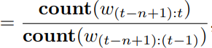
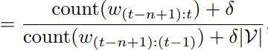
如何处理未登录词
统计自然语言表示方法
分词
词袋模型
N-Gram语言模型
TF-IDF
LSA 潜在语义分析
词共现
平滑技术：是增加低频词的频率，而降低高频词的频率

Slide 20
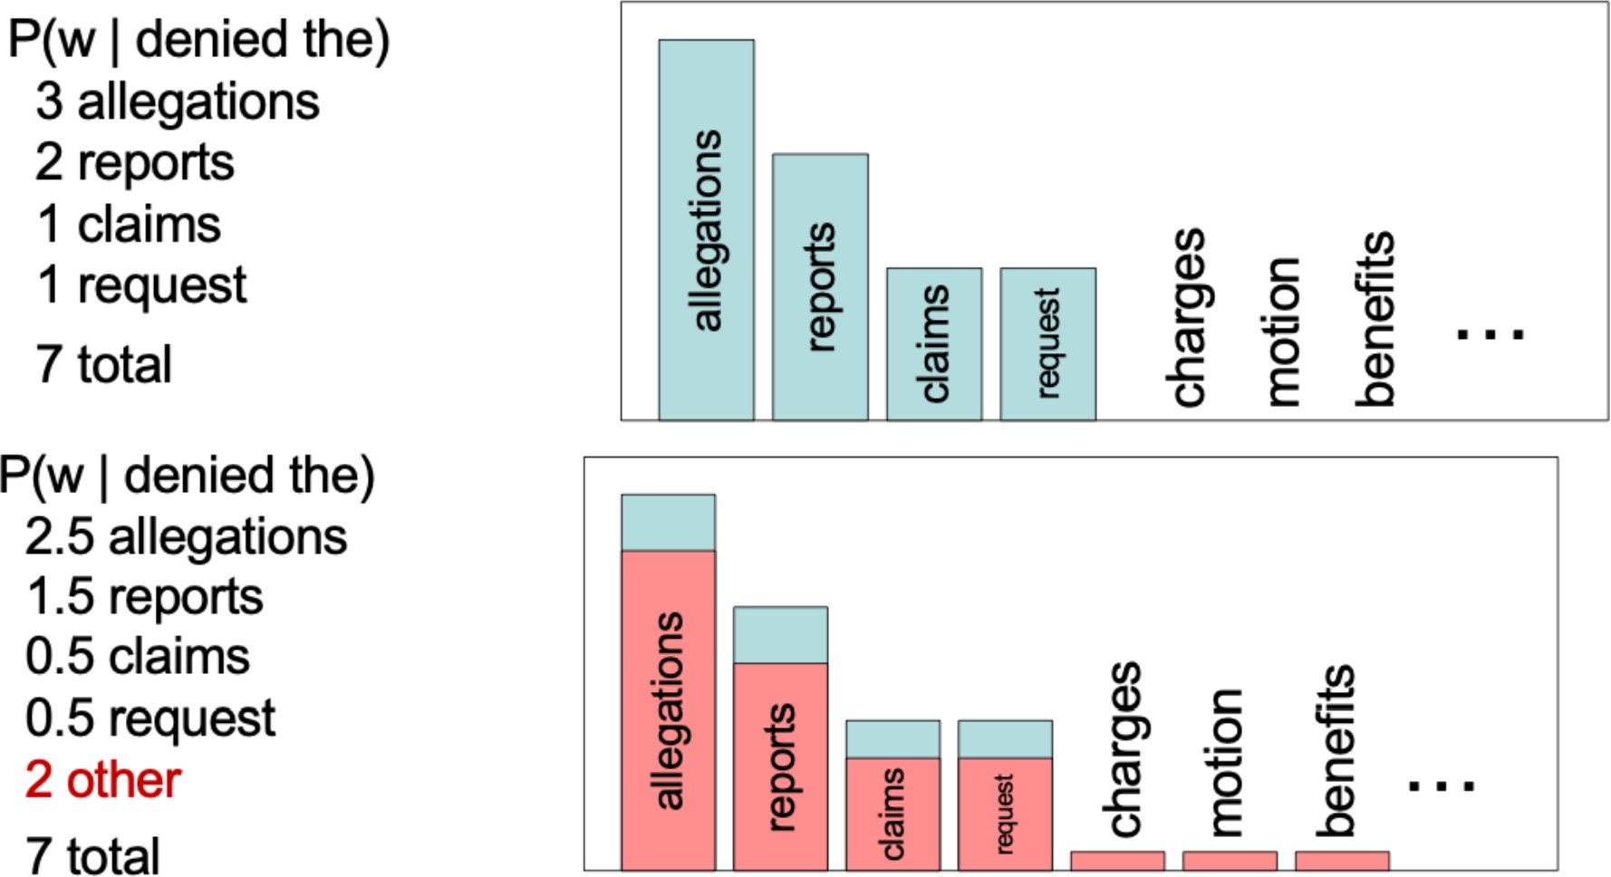
语言模型的平滑
统计自然语言表示方法
分词
词袋模型
N-Gram语言模型
TF-IDF
LSA 潜在语义分析
词共现
图来自于：Dan Klein and John DeNero

Slide 21
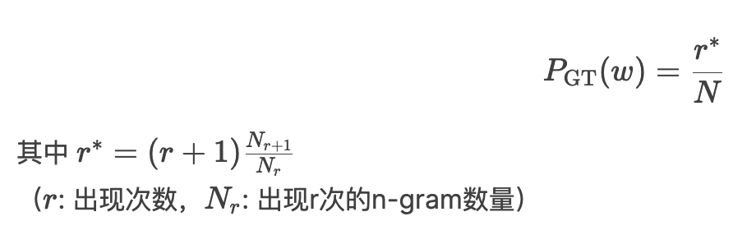
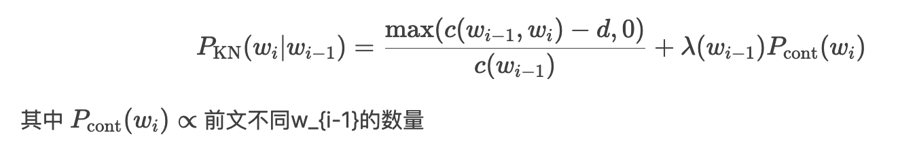
更多平滑技术
统计自然语言表示方法
分词
词袋模型
N-Gram语言模型
TF-IDF
LSA 潜在语义分析
词共现
Good-Turing平滑
核心思想：用观察到的低频n-gram频率预估未出现 n-gram的概率
Kneser-Ney平滑
核心思想：结合绝对折扣 + 考虑单词的延续概率

Slide 22
Bi-gram 语言模型用于文本生成
统计自然语言表示方法
分词
词袋模型
N-Gram语言模型
TF-IDF
LSA 潜在语义分析
词共现
根据条件概率选择一个随机二元组 (<s>, w)
生成 w 之后，继续根据概率选择一个随机二元组 (w, x)
依此类推，直到选择到 </s>
然后将单词串在一起
<s> I
I want
want to
to eat
eat Chinese
Chinese food
food </s>
I want to eat Chinese food

Slide 23
语言模型的文本生成效果
统计自然语言表示方法
分词
词袋模型
N-Gram语言模型
TF-IDF
LSA 潜在语义分析
词共现
基于莎士比亚作品作为训练语料

Slide 24
语言模型的文本生成效果
统计自然语言表示方法
分词
词袋模型
N-Gram语言模型
TF-IDF
LSA 潜在语义分析
词共现
基于华尔街日报作为训练语料

Slide 25
N-gram语言模型小节
统计自然语言表示方法
分词
词袋模型
N-Gram语言模型
TF-IDF
LSA 潜在语义分析
词共现
🔥 推动神经网络 / Transformer发展 🔑 理解语言模型演进的 "Hello World"
N-gram 语言模型基石
基于统计的条件概率建模
马尔可夫假设：当前词仅依赖前N-1个词
NLP 早期核心模型、基线系统标配、复杂模型理解基础
N-gram 语言模型局限性
1️⃣ 数据稀疏性：指数级组合 vs 有限语料 → 平滑技术治标
2️⃣ 局部依赖限制：无法捕捉长距离关联
3️⃣ 语义盲区：仅统计词序，无深层理解
4️⃣ 生成局限：重复/无意义文本
5️⃣ 维度灾难：N↑导致参数爆炸

Slide 26
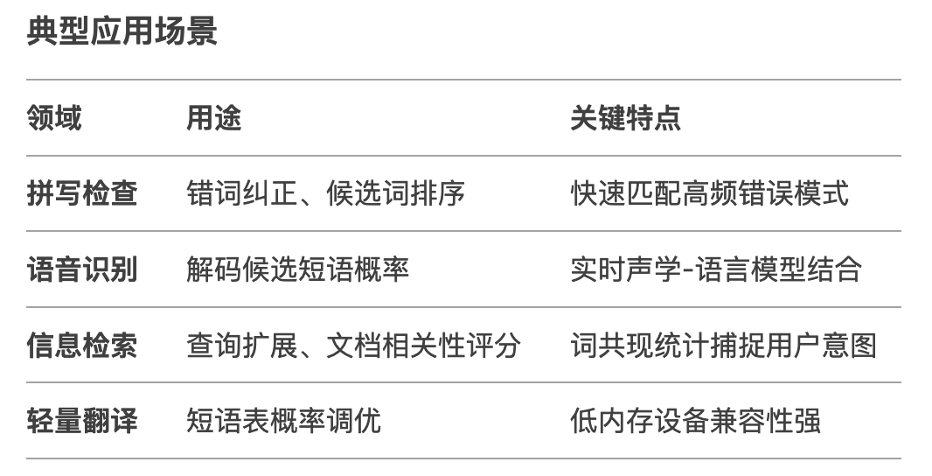
N-gram模型应用场景
统计自然语言表示方法
分词
词袋模型
N-Gram语言模型
TF-IDF
LSA 潜在语义分析
词共现
N-gram 语言模型核心优势
🚀 高效计算：线性复杂度，实时响应 📖 可解释性：基于统计概率，决策透明 💡 低资源友好：小数据可用，轻量部署

Slide 27
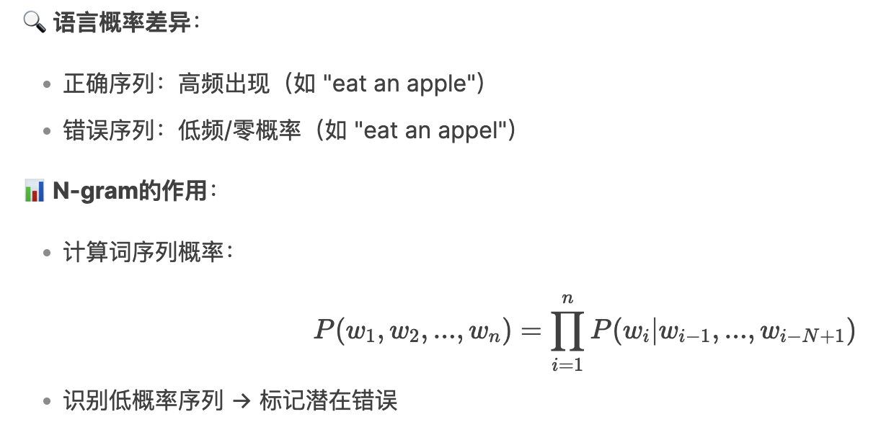
N-gram模型用于拼写纠错
统计自然语言表示方法
分词
词袋模型
N-Gram语言模型
TF-IDF
LSA 潜在语义分析
词共现
核心原理

Slide 28
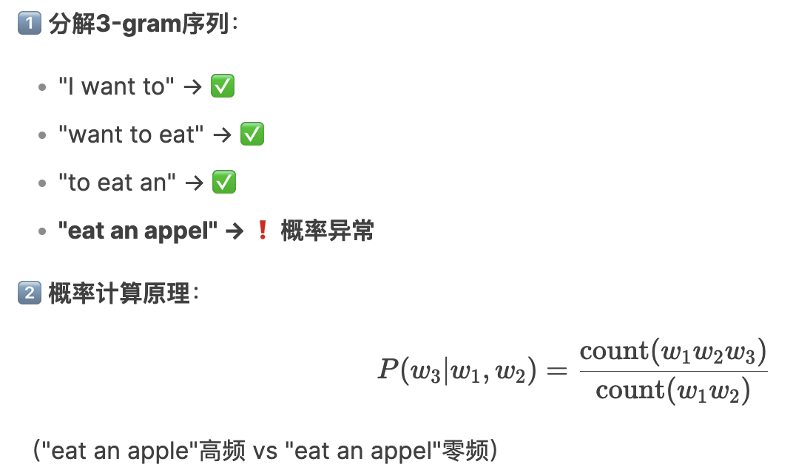
N-gram模型用于拼写纠错
统计自然语言表示方法
分词
词袋模型
N-Gram语言模型
TF-IDF
LSA 潜在语义分析
词共现
用 3-gram 模型来检查 “I want to eat an appel”这句话

Slide 29
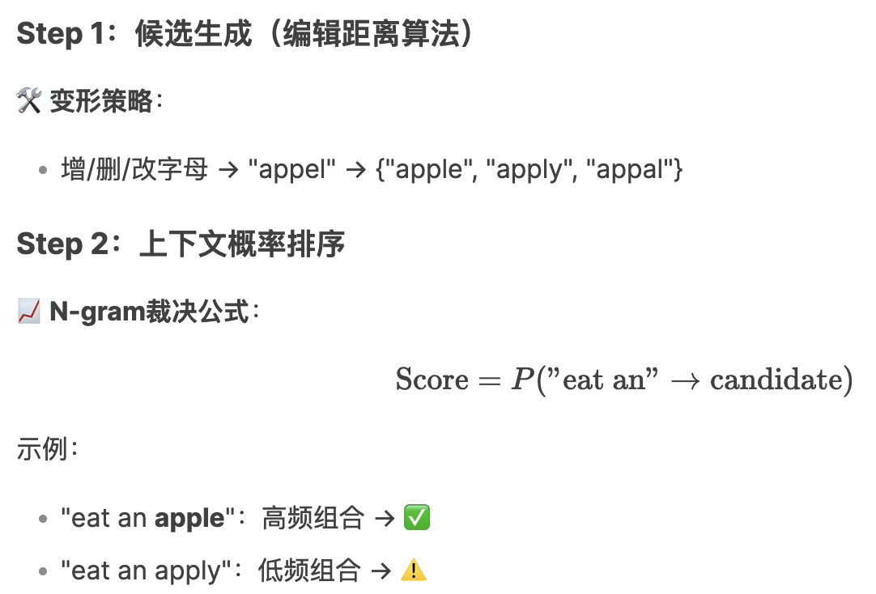
N-gram模型用于拼写纠错
统计自然语言表示方法
分词
词袋模型
N-Gram语言模型
TF-IDF
LSA 潜在语义分析
词共现
N-gram 纠错两步走

Slide 30
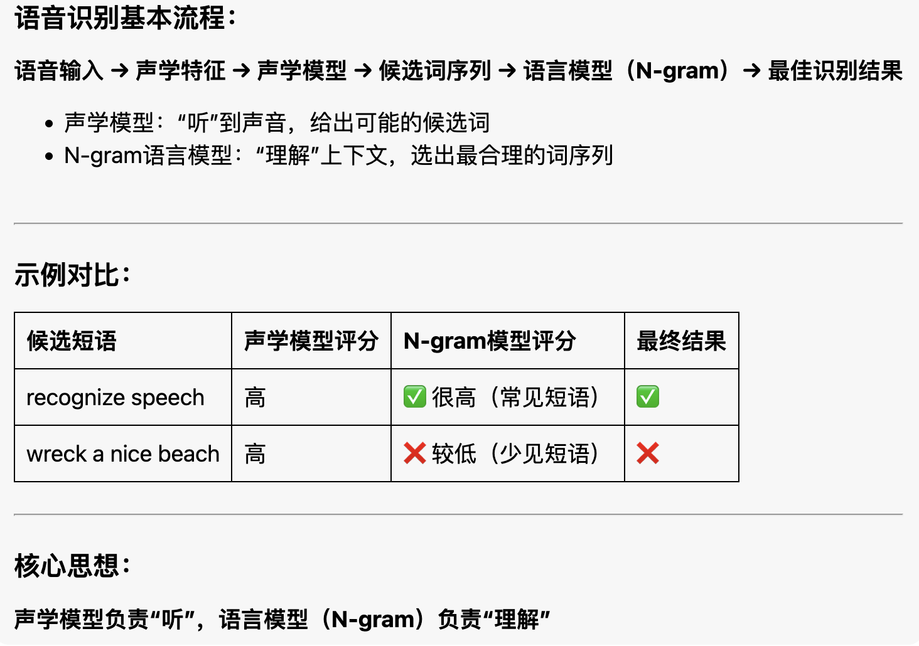
N-gram模型用于语音识别
统计自然语言表示方法
分词
词袋模型
N-Gram语言模型
TF-IDF
LSA 潜在语义分析
词共现

Slide 31
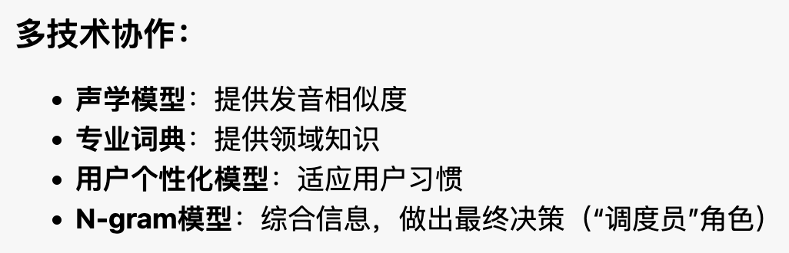
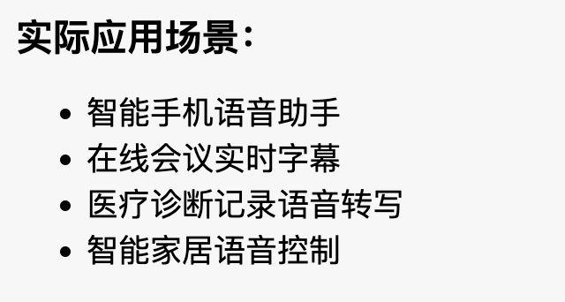
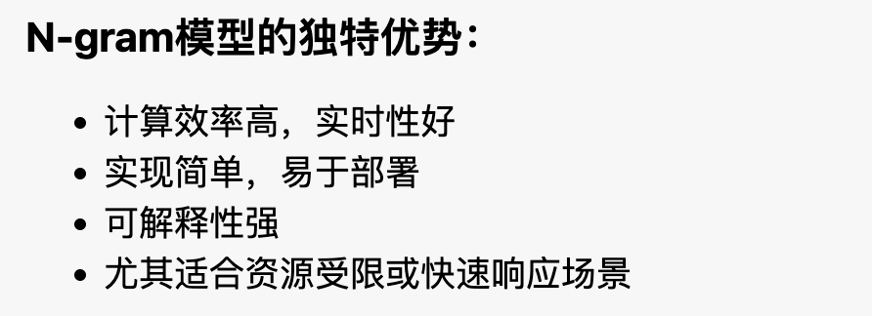
N-gram模型用于语音识别
统计自然语言表示方法
分词
词袋模型
N-Gram语言模型
TF-IDF
LSA 潜在语义分析
词共现

Slide 32
小结
基于统计的自然语言表示
分词
词袋模型
N-Gram
TF-IDF
LSA/LSI
词共现
学习了分词的基本概念
学习了词袋模型的基本概念与应用
学习了 N-Gram 语言模型的基本概念与应用
学习了 TF-IDF 算法的基本概念与应用
学习了词共现算法的核心思想与应用

Slide 33

本小节结束
谢 谢

